Slide 1
作业
已知某传感器输入-输出对序列（x_{i},y_{i}）i=1,2,…,n,…，试基于最小二乘法思想，确定其拟合二次曲线y=ax²+bx+c。
1-1 1-2 1-3 1-10 1-13 1-14 1-15

Slide 2
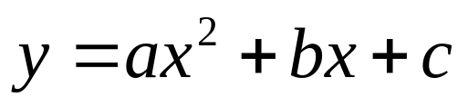
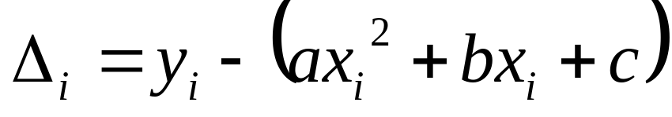
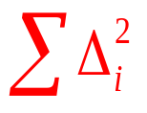
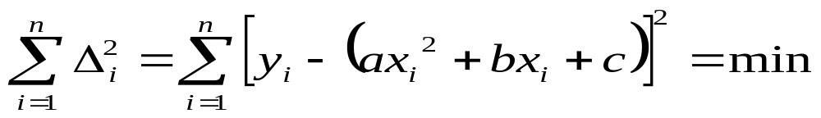
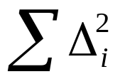
最小二乘法拟合
设拟合直线方程：
第i个校准数据与拟合直线上响应值之间的残差为：
最小二乘法拟合直线的原理就是确定a、b和c，使 为最小值，即
对a、b和c一阶偏导数等于零,解三元方程组。

Slide 3
1-1 何为传感器静态特性？静态特性主要技术指标有哪些？

Slide 4
静态特性
教材定义：传感器在被测量的各个值处于稳定状态时，输出量和输量之间的关系，成为静态特性。
当输入量为静态（常量）或变化缓慢的信号时，此时，输入输出关系称静态特性。

Slide 5
常用的静态特性指标有：
（1）线性度
（2）灵敏度
（3）精确度(精度)
（4）最小检测量和分辨力
（5）迟滞
（6）重复性
（7）零点漂移
（8）温漂

Slide 6
1-2 何为传感器动态特性？动态特性主要技术指标有哪些？
动态特性是指传感器对于随时间变化的输入量的响应特性。

Slide 7
典型二阶系统阶跃响应特性
y(t)
σ'_{p}
σ_{p}
1.00
0.90
t_{d}
0.50
0.10
0
t
t_{r}
t_{p}
t_{s}
① 最大超调量σ_{p}；
② 延滞时间t_{d} ；
③ 上升时间t_{r}；
④ 峰值时间t_{p}；
⑤ 响应时间（过渡过程时间）t_{s}…

Slide 8
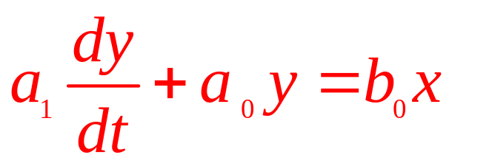
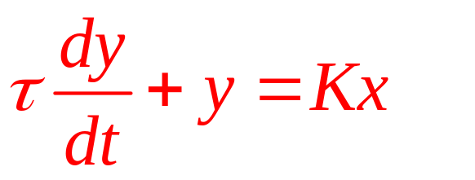
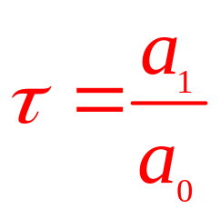
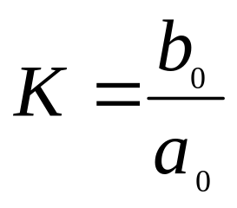
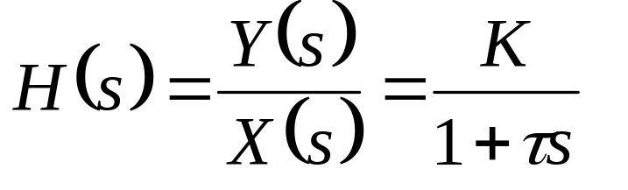
一阶传感器系统
一阶系统微分方程：
其中
时间常数，
静态灵敏度

Slide 9
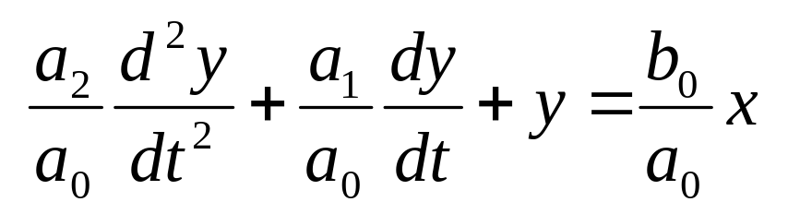
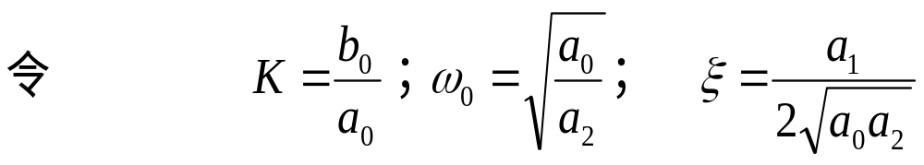
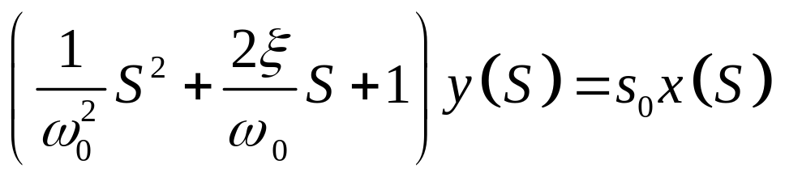
二阶
静态灵敏度
固有频率,ω₀=1/τ
阻尼比

Slide 10
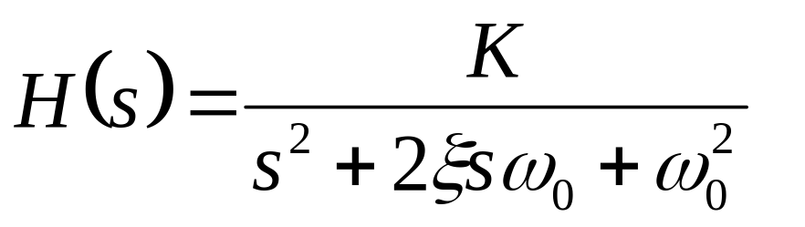
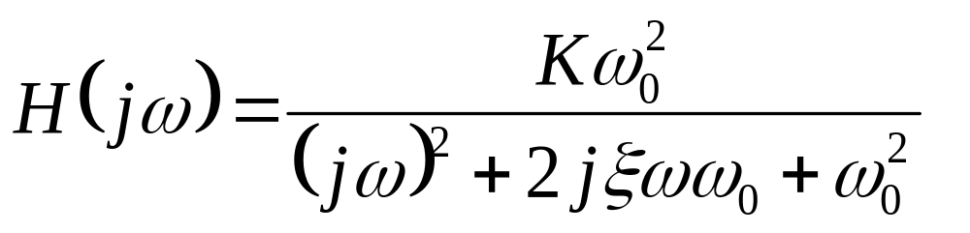
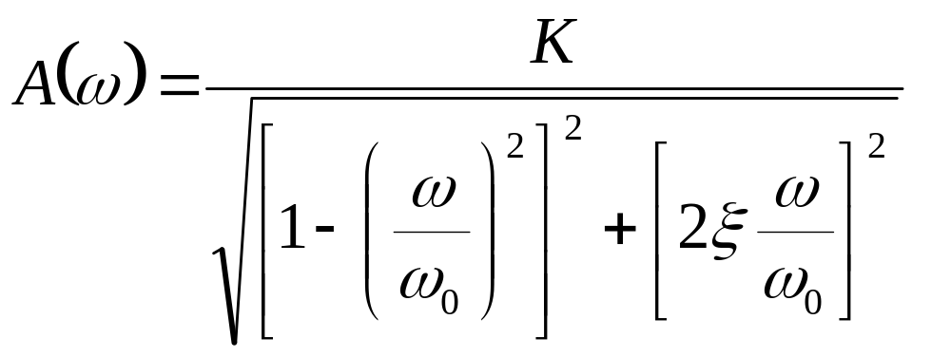
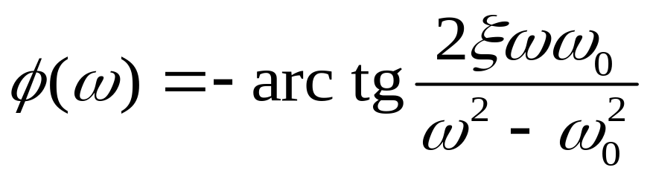

Slide 11
1-3传感器的精度等级是如何确定的？

Slide 12
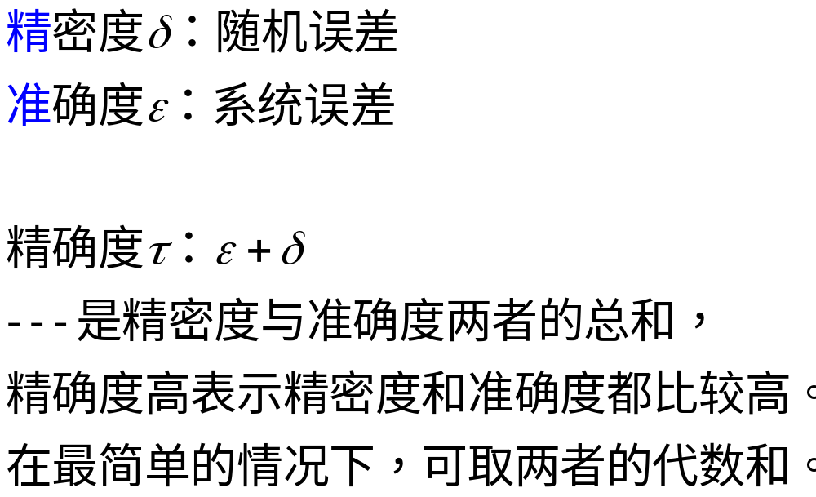
精确度(精度)
精度=精密度+准确度

Slide 13
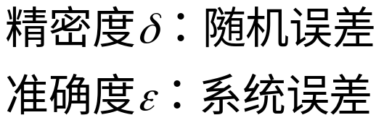
低精密度，低准确度
高精密度，低准确度
低精密度，高准确度
高精密度，高准确度

Slide 14
精确度等级
为了便于量值传递，国家统一规定了仪表的精确度（精度）等级系列。将仪表的基本误差去掉“±”号及“%”号，便可以套入国家统一的仪表精确度等级系列。
常用的精确度等级有0.005、0.02、0.05、0.1、0.2、0.4、0.5、1.0、1.5、2.5、4.0等。
1. 我国工业仪表等级分为0.1、0.2、0.5、1.0、1.5、2.5、5.0七个等级，并标志在仪表刻度标尺或铭牌上。
2. 我国电工仪表共分0.1、0.2、0.5、1.0、1.5、2.5、5.0七个等级。
3. 按国家统一划分的仪表精度等级有：0.005、0.02、0.05、0.1、0.2、0.35、0.4、0.5、1.0、1.5、2.5、4.0等.

Slide 15
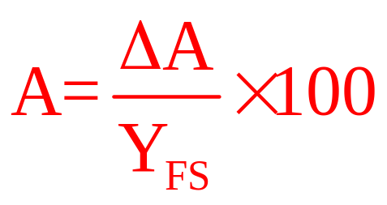


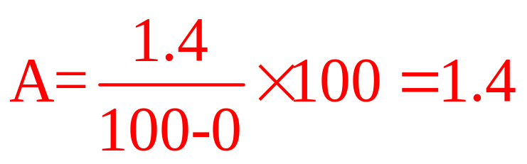
精确度等级A计算
以一系列标准百分数值进行分档：0.001, 0.005, 0.02, 0.05，…，1.5, 2.5, 4.0…
- 测量范围内允许的最大绝对误差
- 满量程输出
例1-8 ：检定一台1.5级刻度0-100Pa压力传感器，现发现50Pa处误差最大为1.4Pa，问这台压力传感器是否合格？
解：
根据50Pa处来计算精度等级：
0.5、1.0、1.5、2.5
1.4 < 1.5，所以该传感器合格的。

Slide 16


1-10 若传感器的时间常数 ，传感器响应幅值差在10%范围内，此时 最大为0.5，试求此时输入信号的工作频率范围。

Slide 17
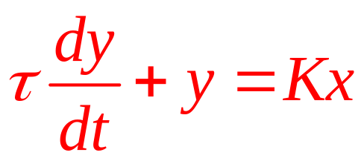
一阶系统微分方程：
其中
时间常数，
静态灵敏度
传递函数为

Slide 18
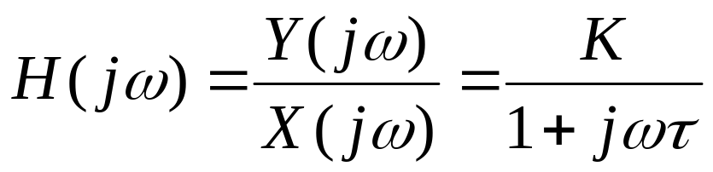
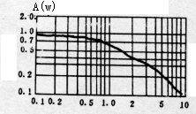
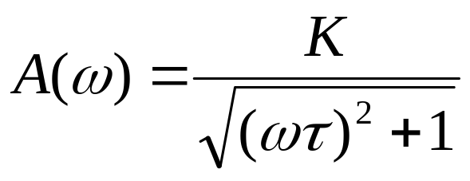
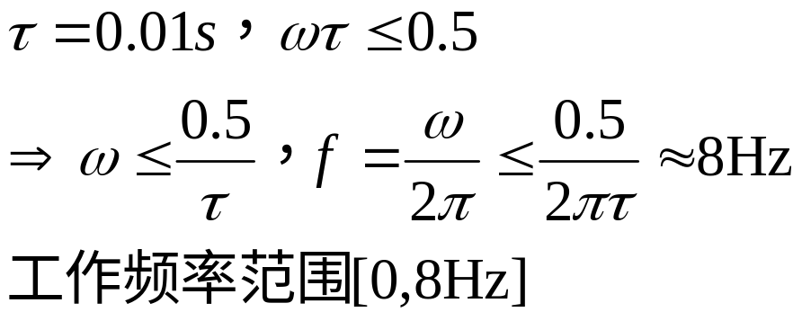
频率响应函数
幅频特性：
工作频率增大，传感器响应幅值差越大。

Slide 19
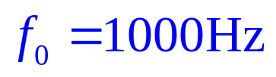



1-13 某力传感器为一典型的二阶振荡系统，已知该传感器的自振频率 ，阻尼比 ，试求用它测量频率为600Hz的正弦交变力时，其输出与输入幅值比 和相位差 各为多少？

Slide 20
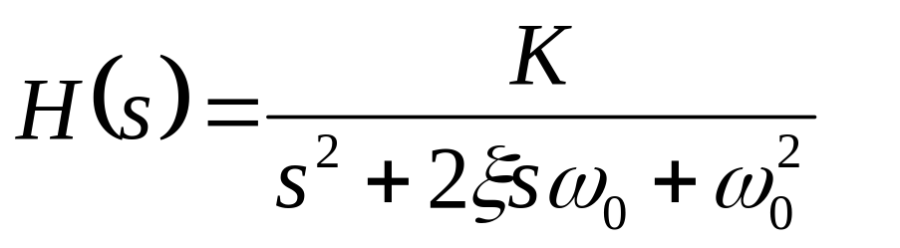
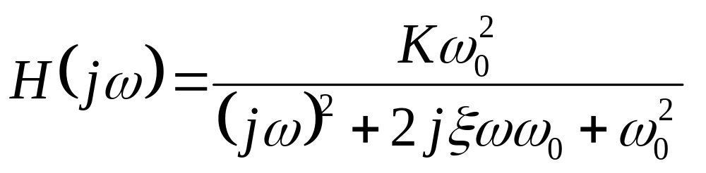
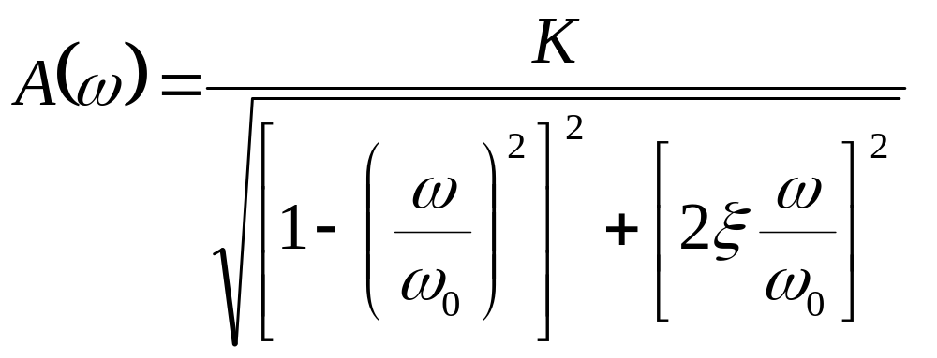

Slide 21
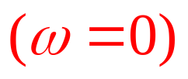
K为静态 灵敏度，严格地，应该给出K值大小，如无交代，则认为K=1。

Slide 23
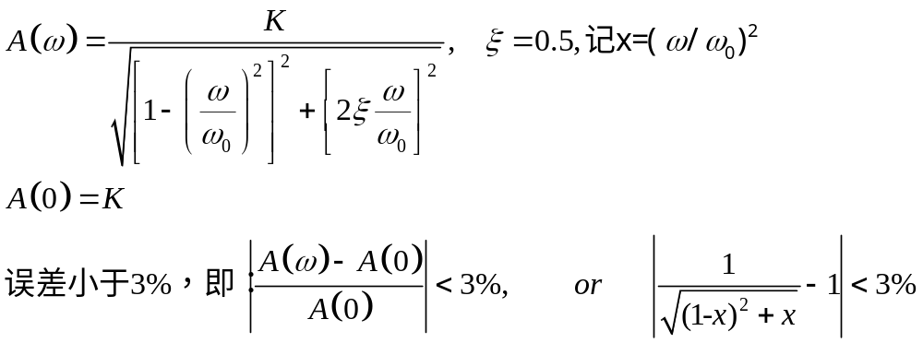
1-14 已知某二阶系统传感器的自振频率f₀=10 kHz,阻尼比ξ=0.5，若要求传感器输出幅值误差小于3%，试确定该传感器的工作范围？

Slide 24
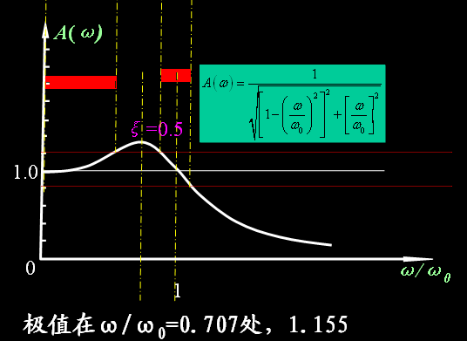
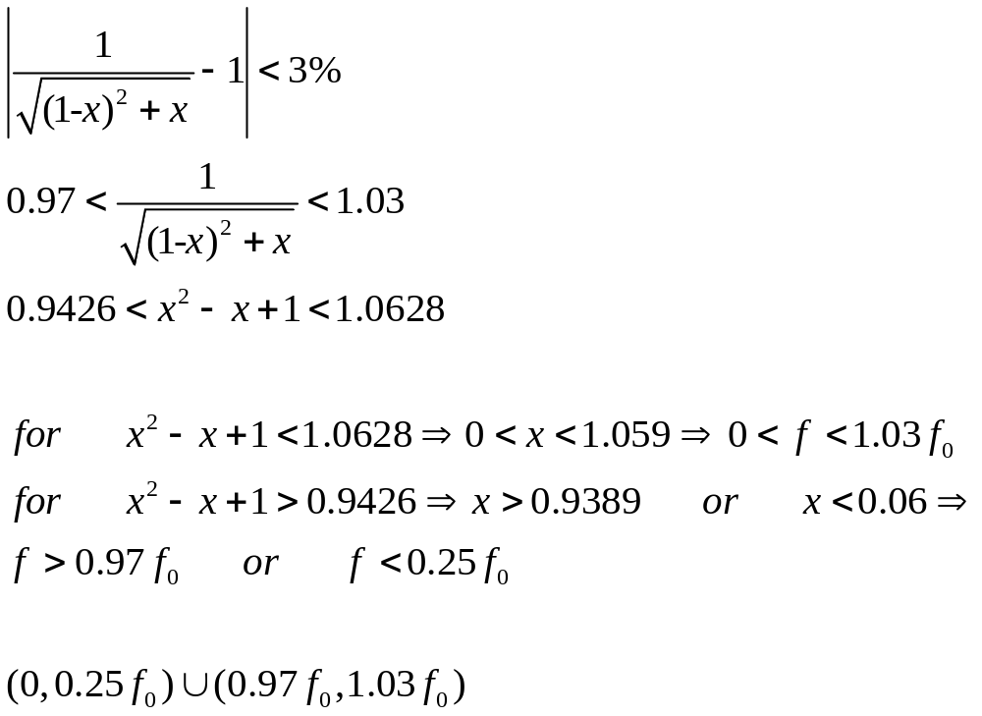

Slide 25


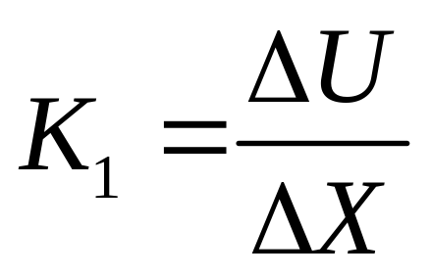
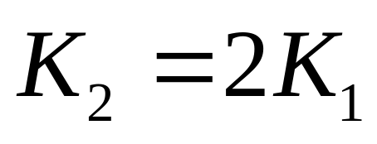
1-15 已知某位移传感器，当输入量 ，其输出电压变化量 。求其平均灵敏度K₁为多少？若采用两个相同的上述传感器组成差动测量系统，则该差动式位移传感器的平均灵敏度K₂为多少？
平均灵敏度
用两个组成差动测量

Slide 26
关于差动式位移传感器的工作机理
位移传感器可以有多种类型：
如电容式、电感式，甚至…
本题主要利用差动法可提高灵敏度的特点解题。
具体如何实现差动，如电桥测量电路

